Slide 1
SmartDB利用者ガイド
SmartDBの基本的な利用方法を解説します

Slide 2
注意事項
SmartDB は設定によって細かいカスタマイズができます。
そのため、ガイドに記載されている項目が皆さまの画面に表示されていなかったり、
逆に記載されていない項目が画面に表示されていたりする場合もございます。
各項目の表示／非表示については、貴社の SmartDB 管理者にお問い合わせください。
製品アップデートの関係上、記載の情報が古くなっている場合がございます。

Slide 3
SmartDBとは
トップ画面の説明
私のお気に入りの登録方法
パスワードの変更方法
文書を登録・編集する
文書を検索する
ワークフロー機能
申請者編
承認者編

Slide 4
1. SmartDBとは

Slide 5


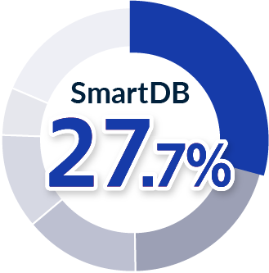
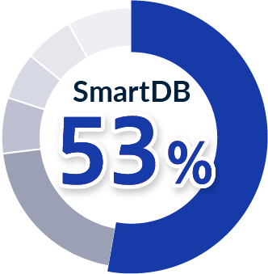




デジタルの民主化からERPフロントまで
あらゆる業務をデジタル化
市場全体 No.1
大企業市場 No.1
※テクノ・システム・リサーチ「2022年 SaaS型ワークフロー市場メーカーシェア調査」より
市場全体&大企業市場SaaSで唯一
4
部門で最高位「リーダー」同時認定
ワークフロー
文書管理
ローコード開発
Webデータベース・ノンプログラミング開発
※ITreviewのユーザー評価にて
5

Slide 6

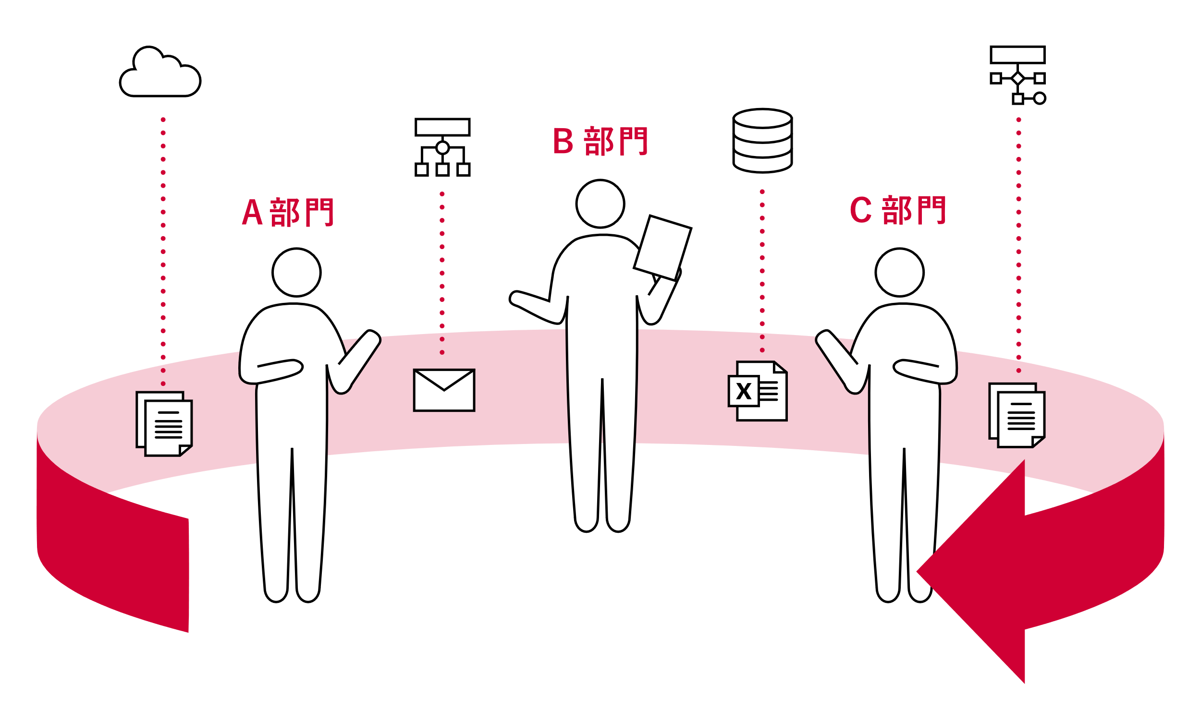

SmartDBとは？
SmartDBは、誰でも簡単に業務アプリを作成できる
3つの特徴を備えた業務デジタル化クラウドです。
特長①
特長②
特長③
ノーコード/ローコードで
業務部門が簡単作成
部門横断の複雑な
業務フローにも対応可能
個別最適は卒業！
全社のプラットフォーム

Slide 7

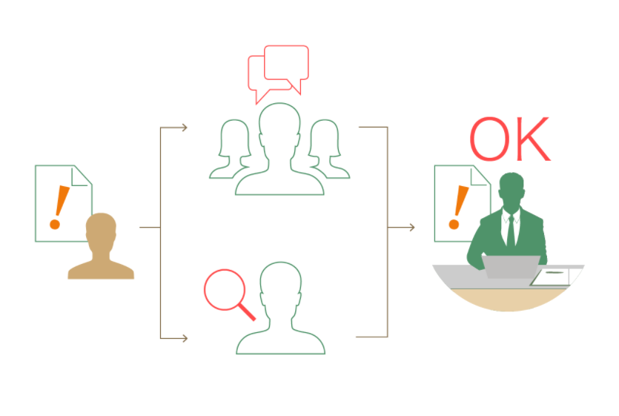
SmartDBの機能
SmartDBには、データベースとワークフローの2つの機能があります
データベース
ワークフロー
社内のデータをまとめて保管
データを社内で回付

Slide 8
2. トップ画面の説明

Slide 9

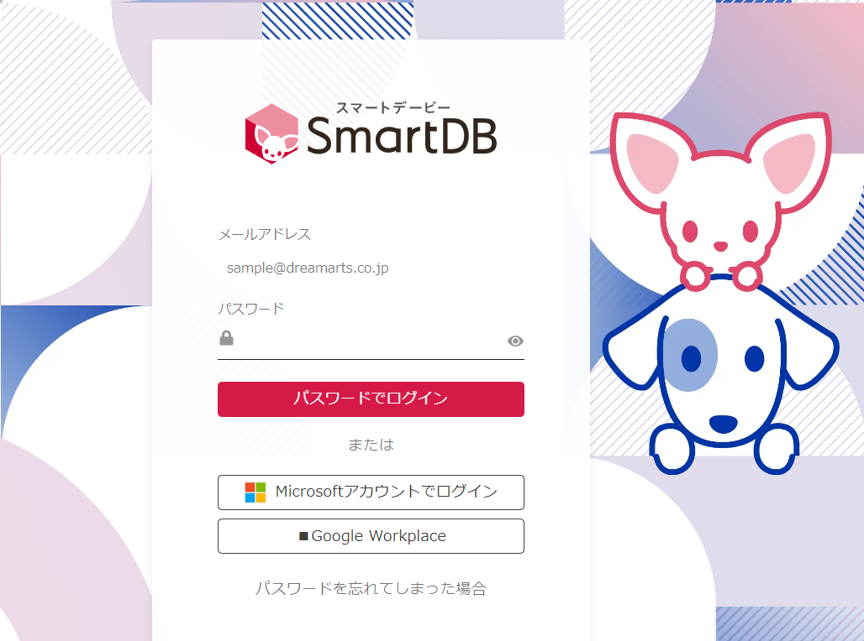
ログイン方法
ブラウザからSmartDBにアクセスし、
メールアドレスとパスワードを入力して「ログイン」を押してください

Slide 10
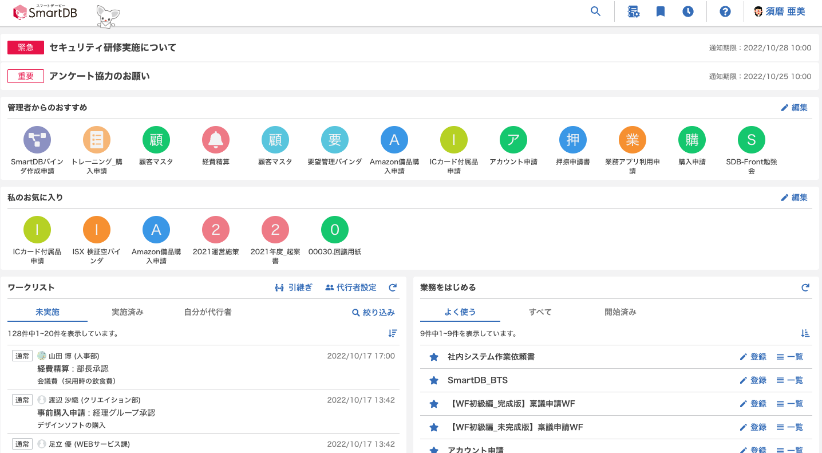
ログイン後のイメージ

Slide 11
トップ画面のご紹介
ユーザへのお知らせ
管理者からのお知らせがある場合に表示
バインダ：
特定の業務に関するデータを
まとめているアイテム
管理者からのおすすめ
管理者が「おすすめ」に登録したバインダ
私のお気に入り
自分が「お気に入り」に登録したバインダ
ワークリスト
自分に依頼が回ってきている文書の一覧
業務をはじめる
自分が開始できる業務の一覧
文書：
バインダに登録されたデータ
業務：
バインダから文書を登録・申請すること

Slide 12
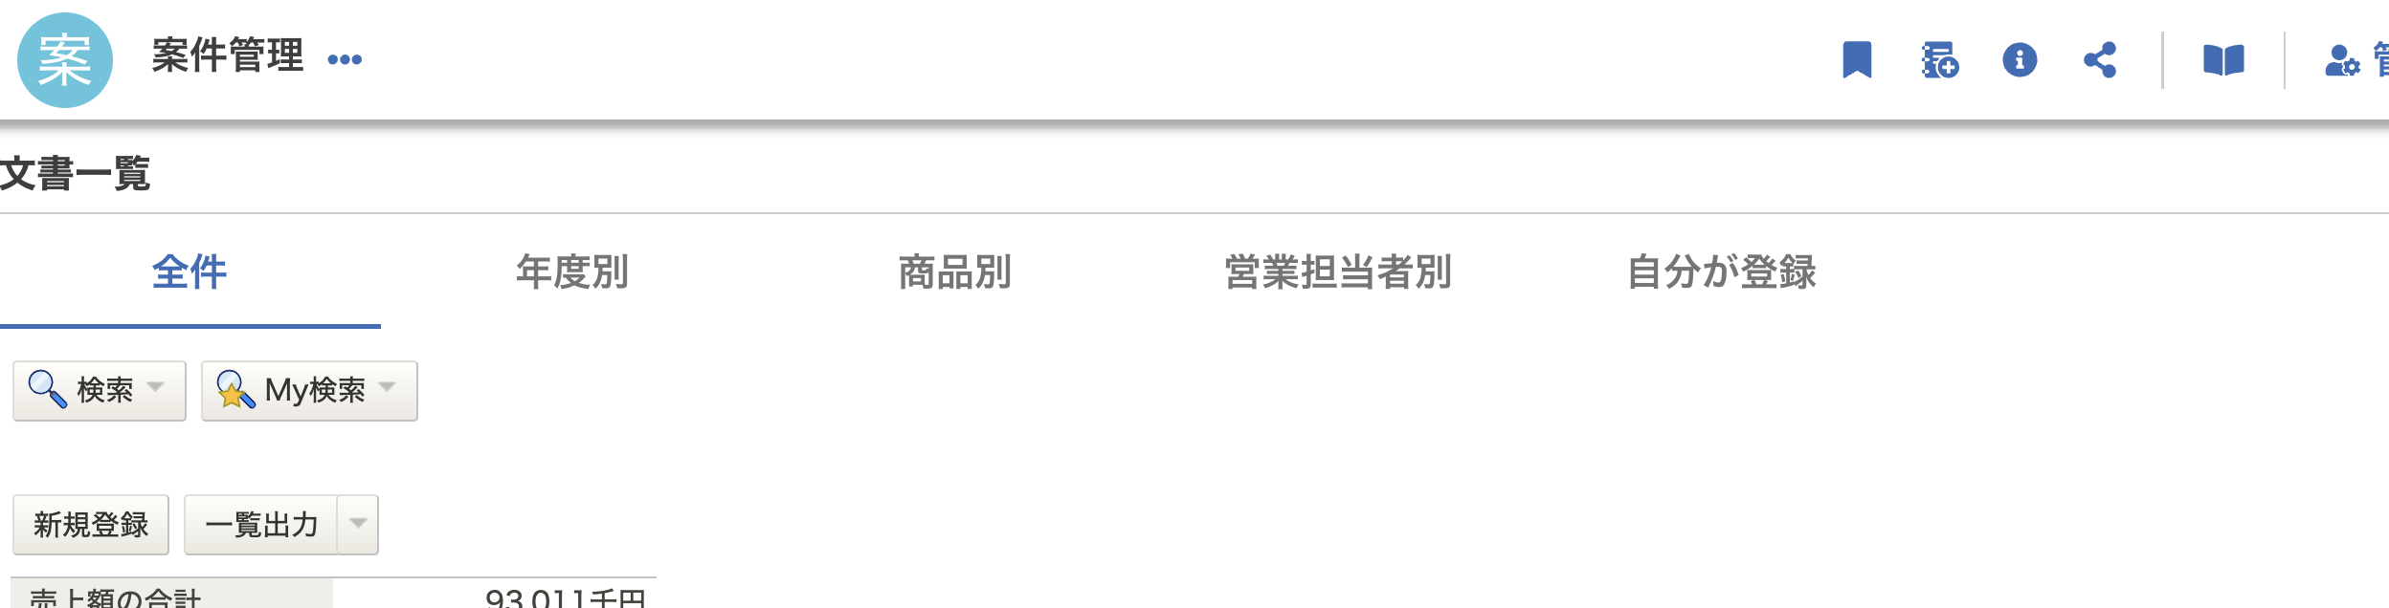
私のお気に入りの登録方法①
登録したいバインダを開いて赤枠で囲んだアイコンをクリックします

Slide 13
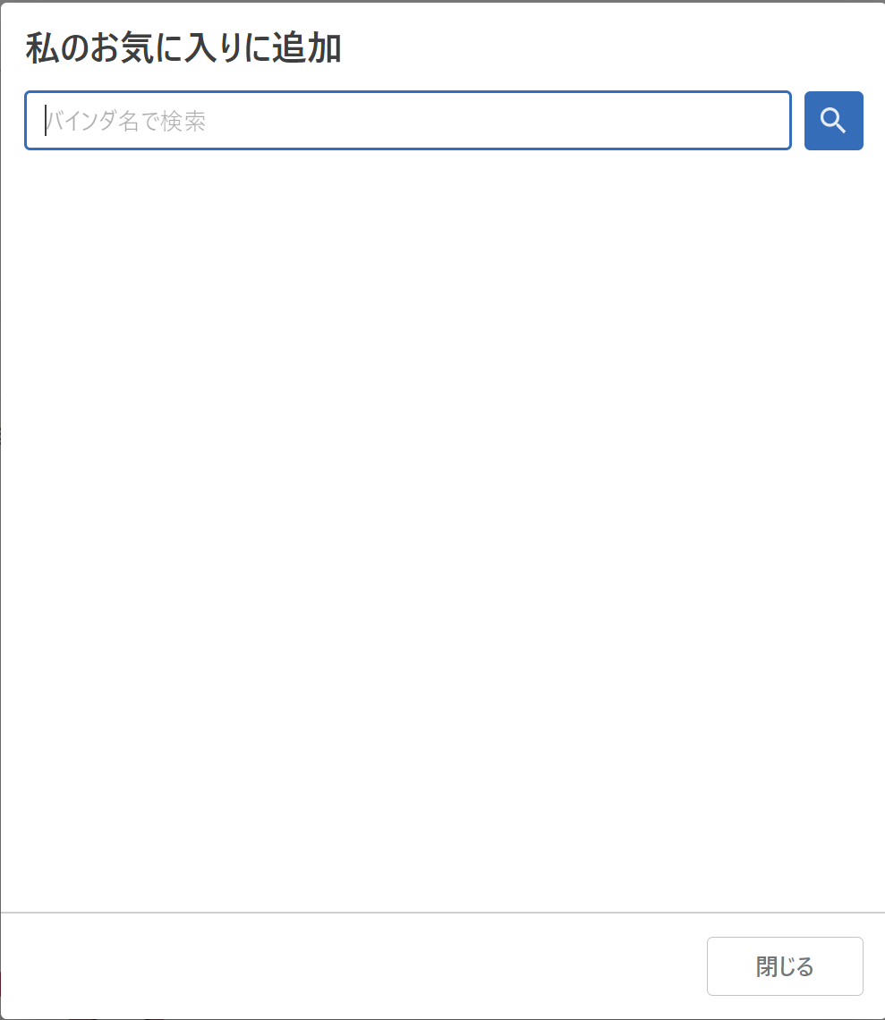
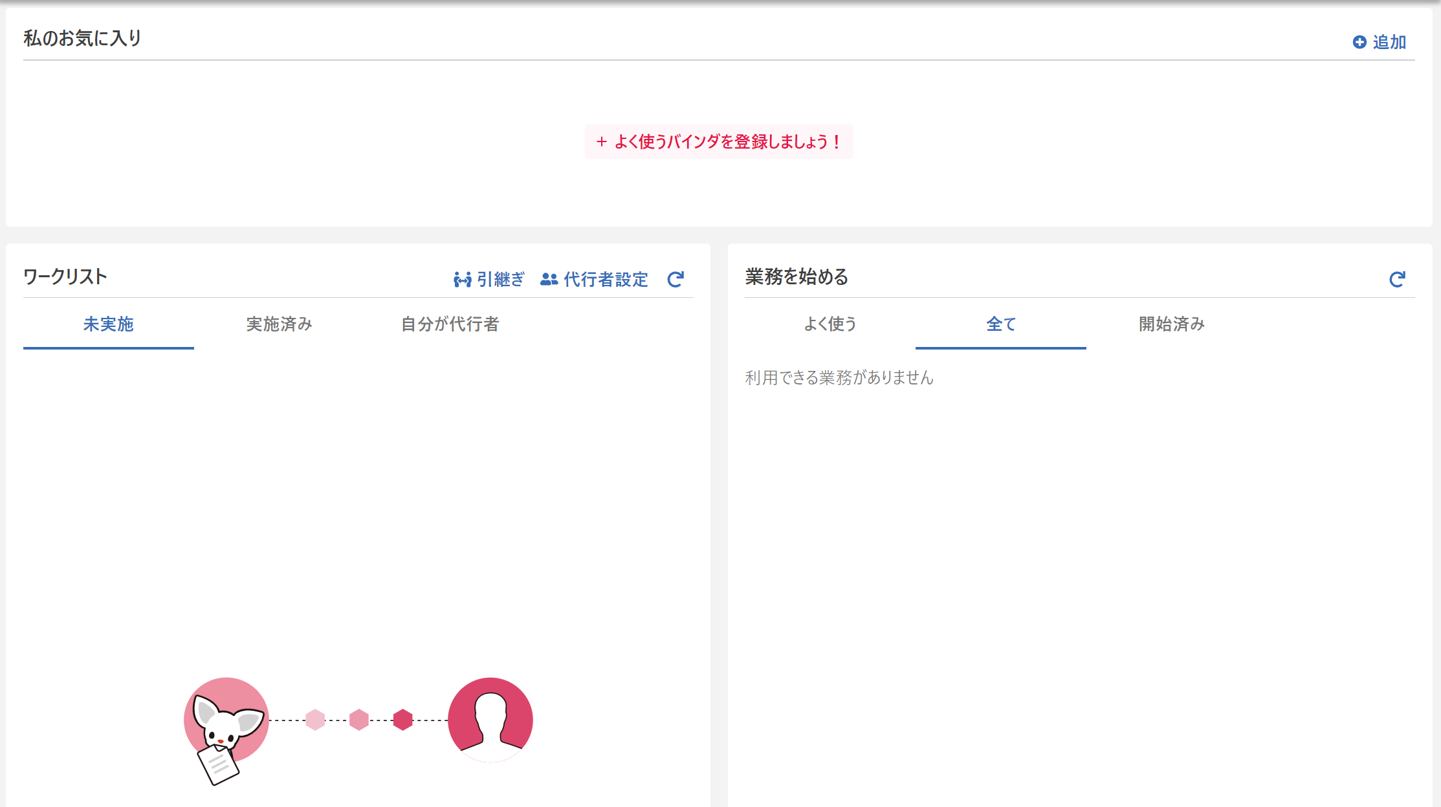
私のお気に入りの登録方法②
①“よく使うバインダを登録しよう！”か“追加”(赤枠)をクリック
②追加したいバインダ名を検索

Slide 14
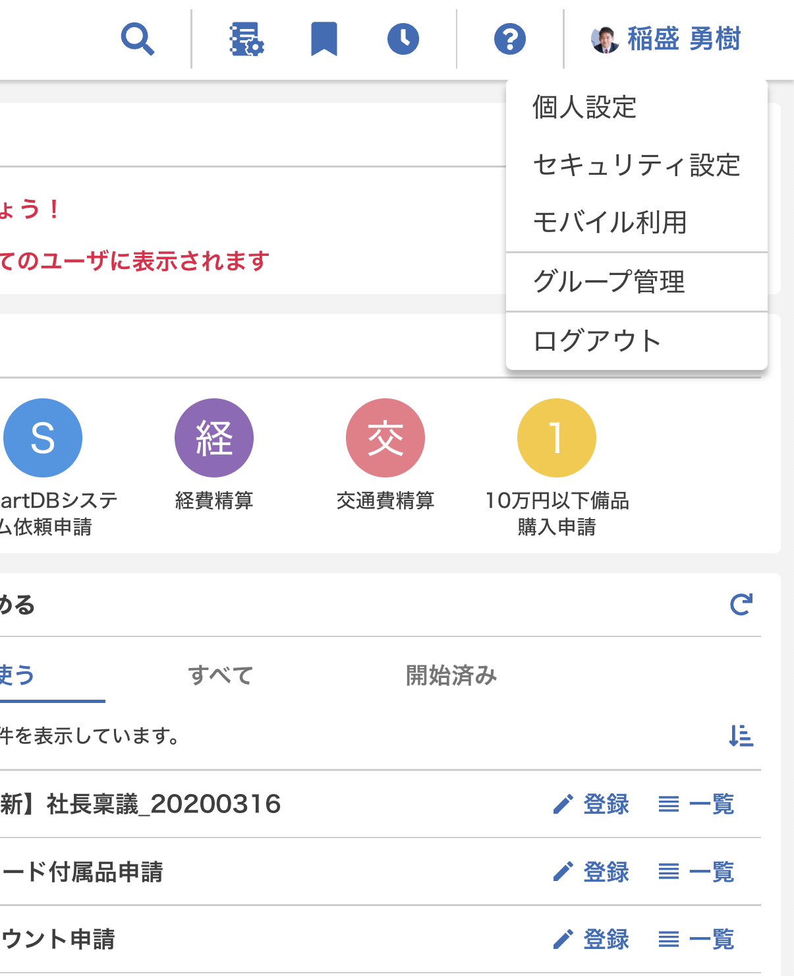
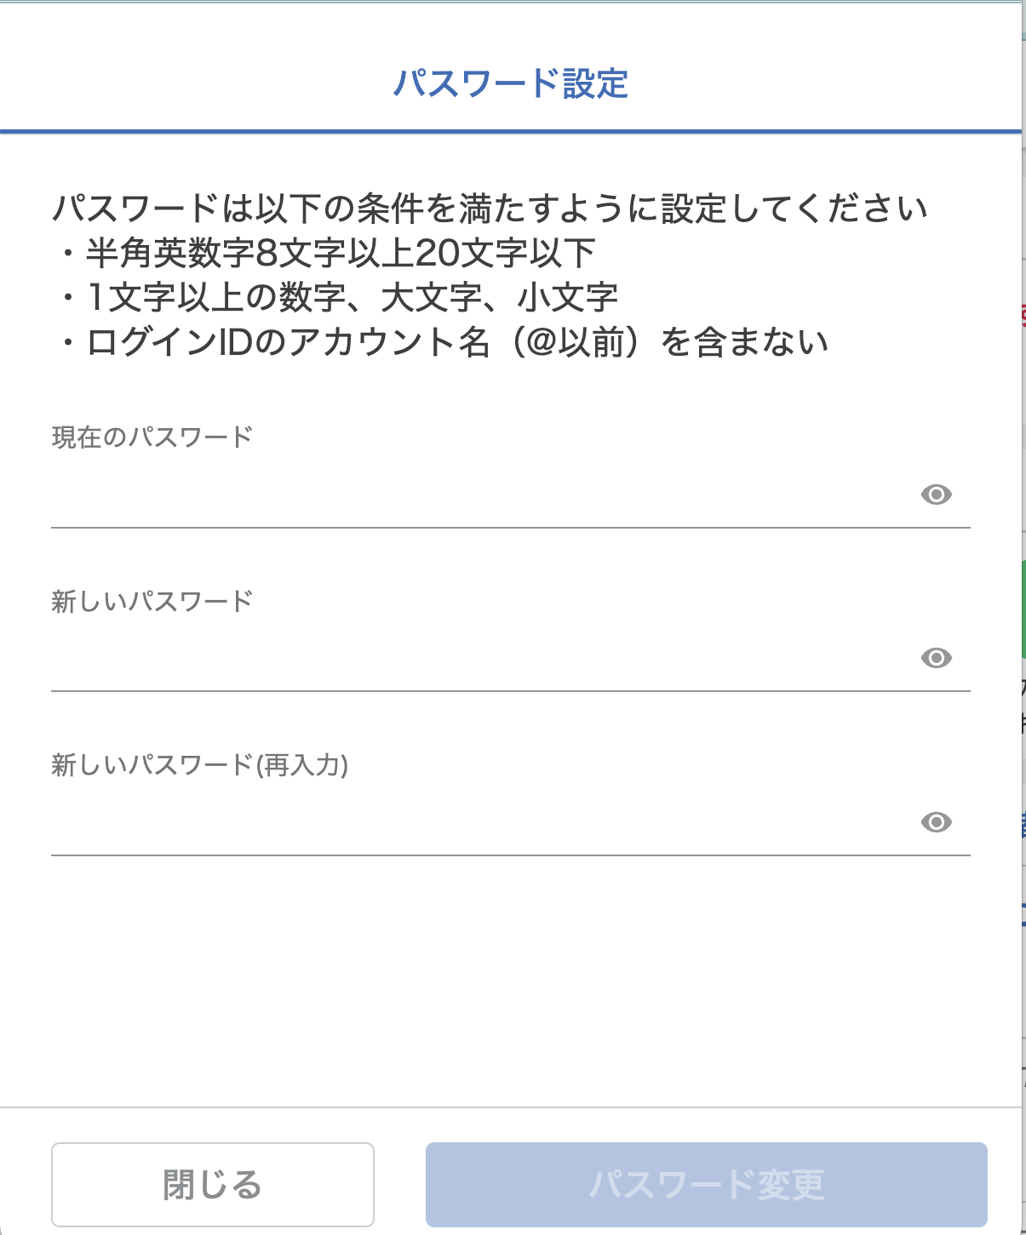
パスワードの変え方
①セキュリティ設定をクリック ②必要事項を入力
名前をクリックすると
メニューが出てきます

Slide 15
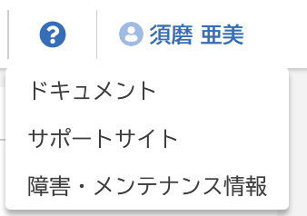
【補足】SmartDBがもっと便利になるアイコン
SmartDBロゴ:
クリックするとトップ画面に遷移します
利用履歴：
これまでに利用した文書・バインダをリスト表示します
ブックマーク：
バインダ横断でブックマークした文書が
リスト表示されます
サポート：
SmartDBサポートサイト等が
別タブで表示されます

Slide 16
3. 文書を登録・編集する

Slide 17
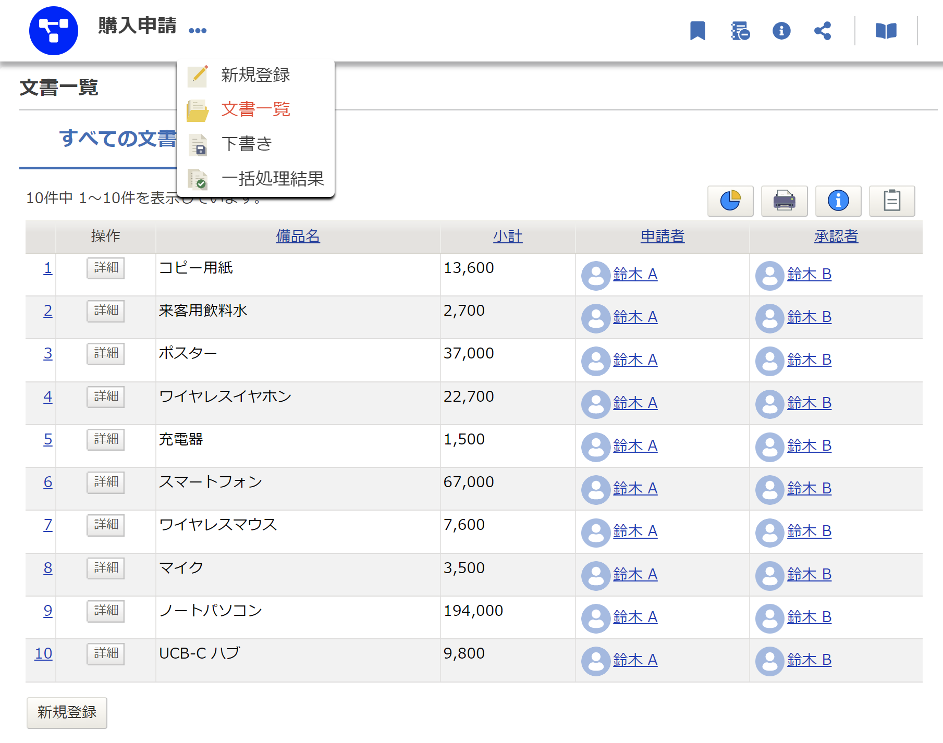
新規登録ボタン
文書一覧画面にある新規登録ボタンから文書の登録ができます

Slide 18
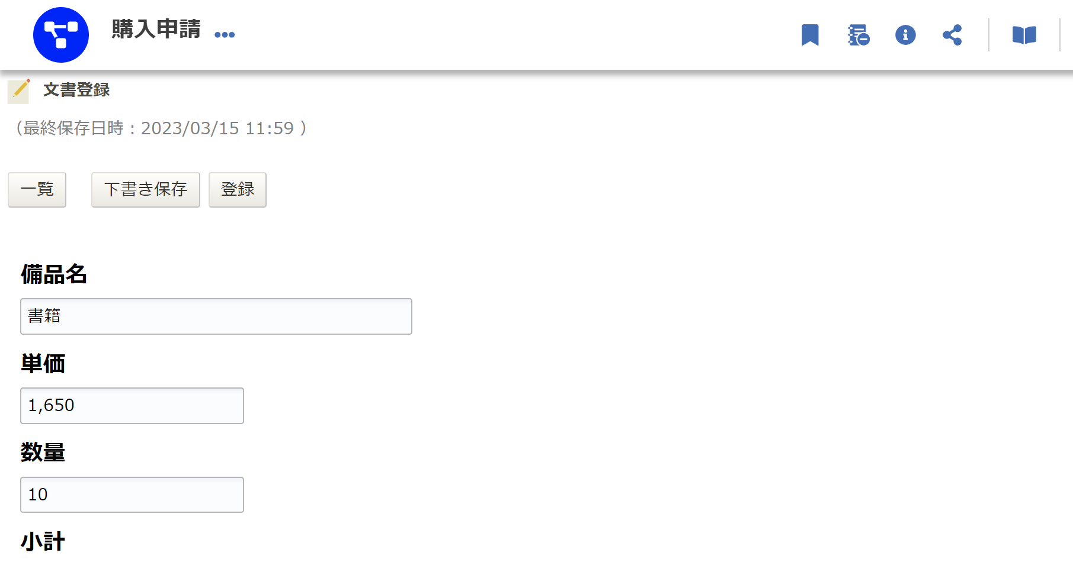
文書の登録方法
必要な情報を入力し「登録」をクリックすると、バインダに文書のデータが登録されます

Slide 19
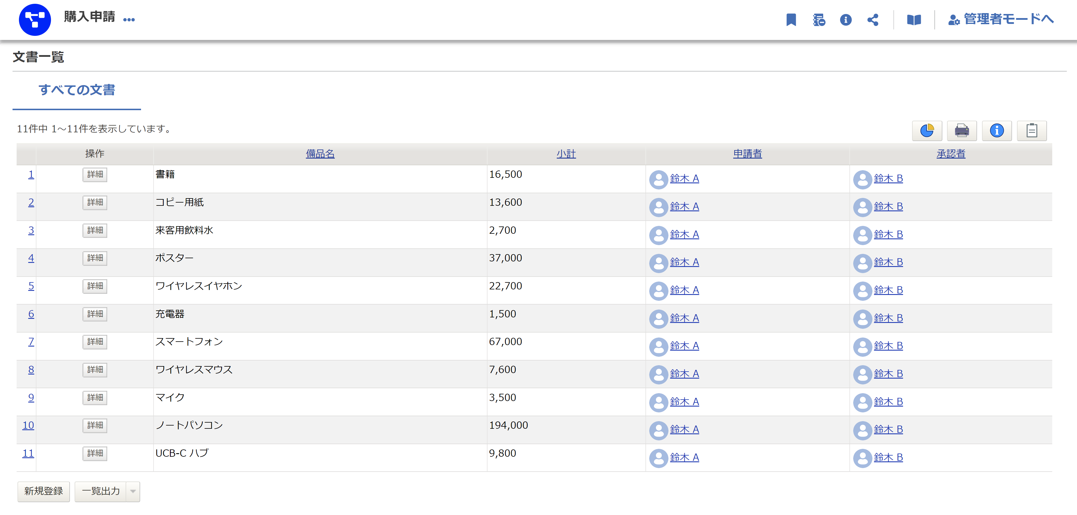
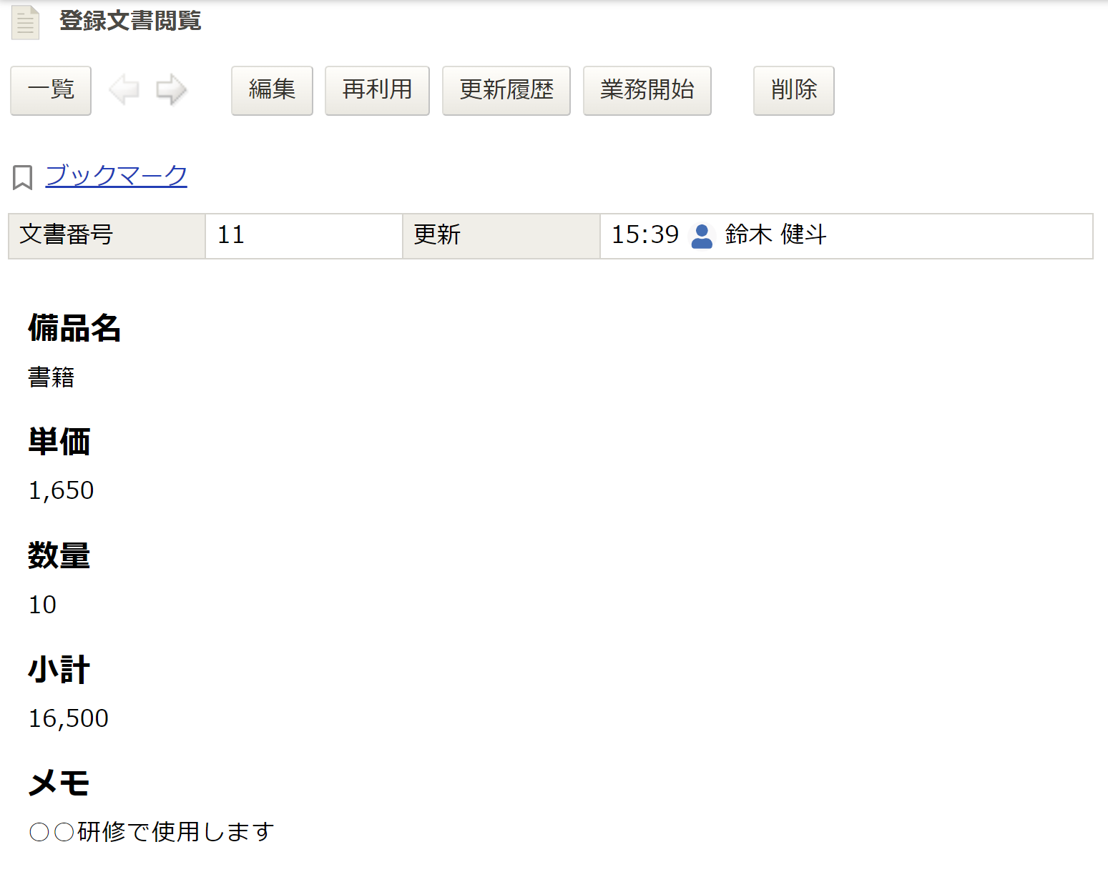
登録済み文書の確認方法
登録済み文書は一覧画面か詳細画面で確認できます
①文書一覧画面
複数の文書をまとめて確認できる
②文書詳細画面
文書を１件ずつ詳しく確認できる

Slide 20
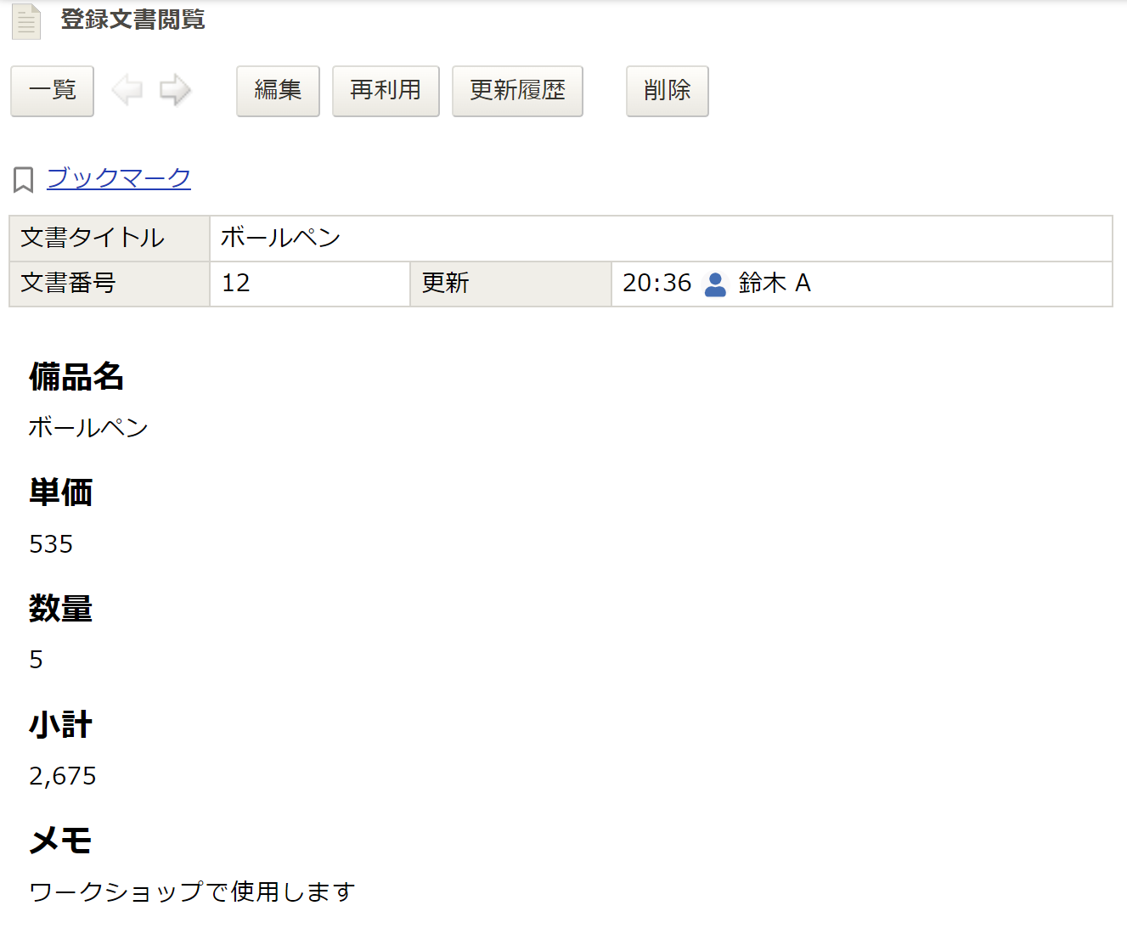
文書の編集方法
登録済みの文書を編集するには、文書詳細画面で「編集」をクリックします
編集後は登録ボタンのクリックを忘れずに！

Slide 21
4. 文書を検索する

Slide 22
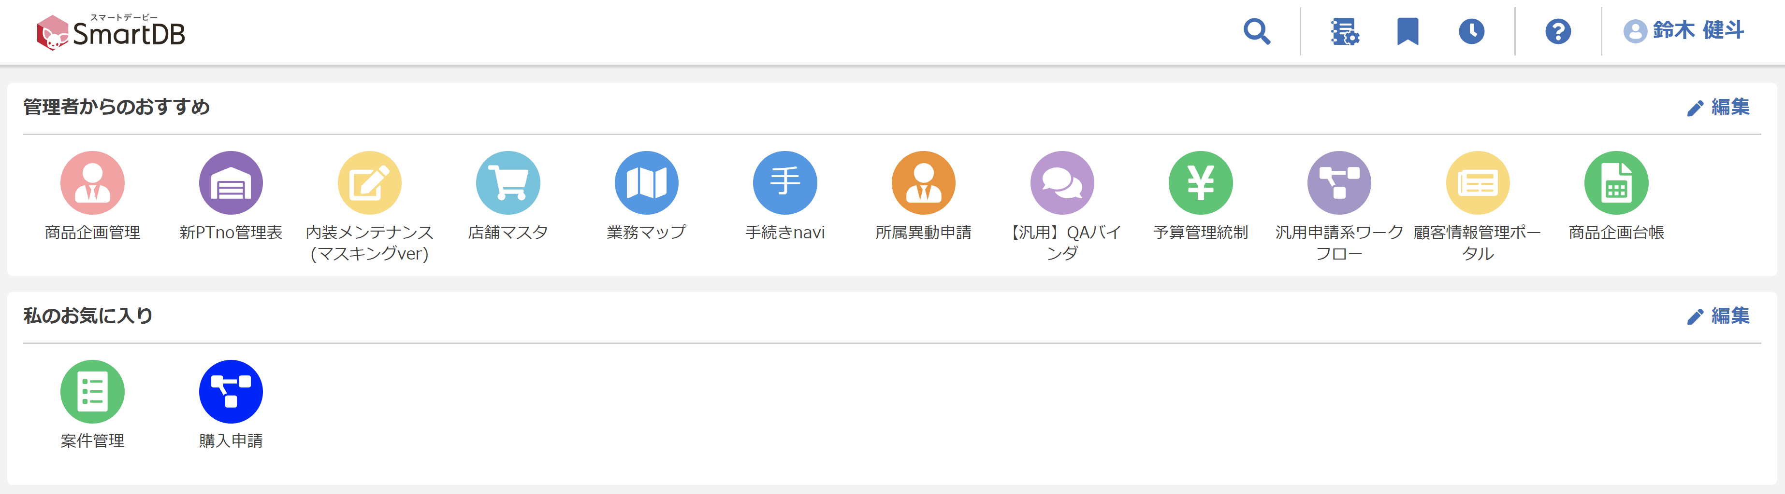
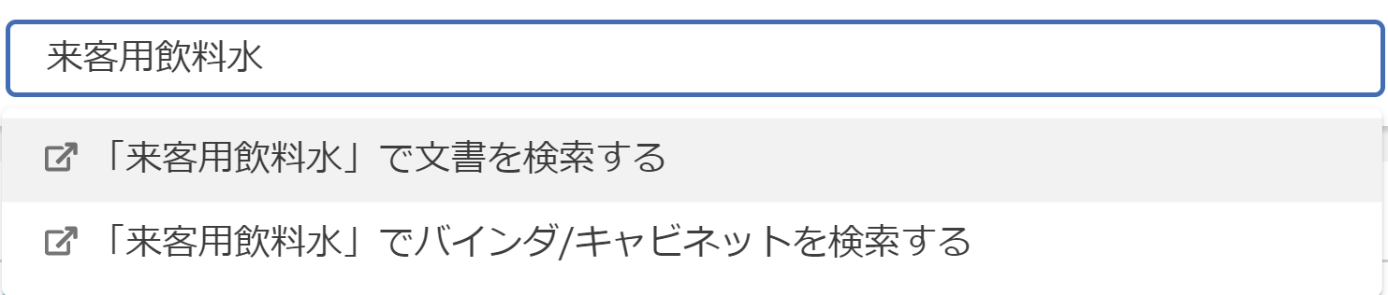
全ての業務アプリ・文書から検索する
SmartDBトップ画面の上部にある検索ボックスにキーワードを入力し、
『「」で文書を検索する』をクリックします

Slide 23
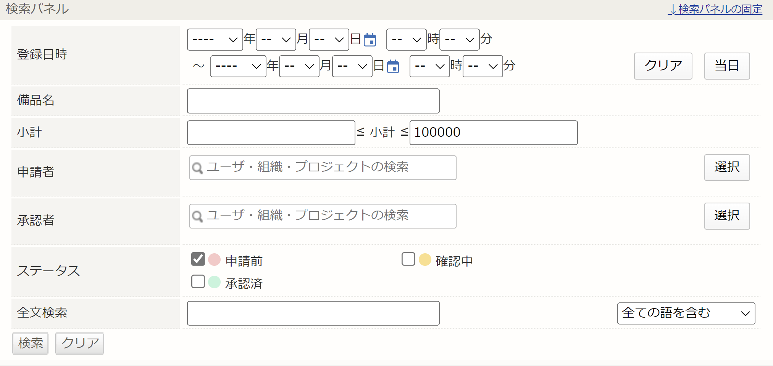
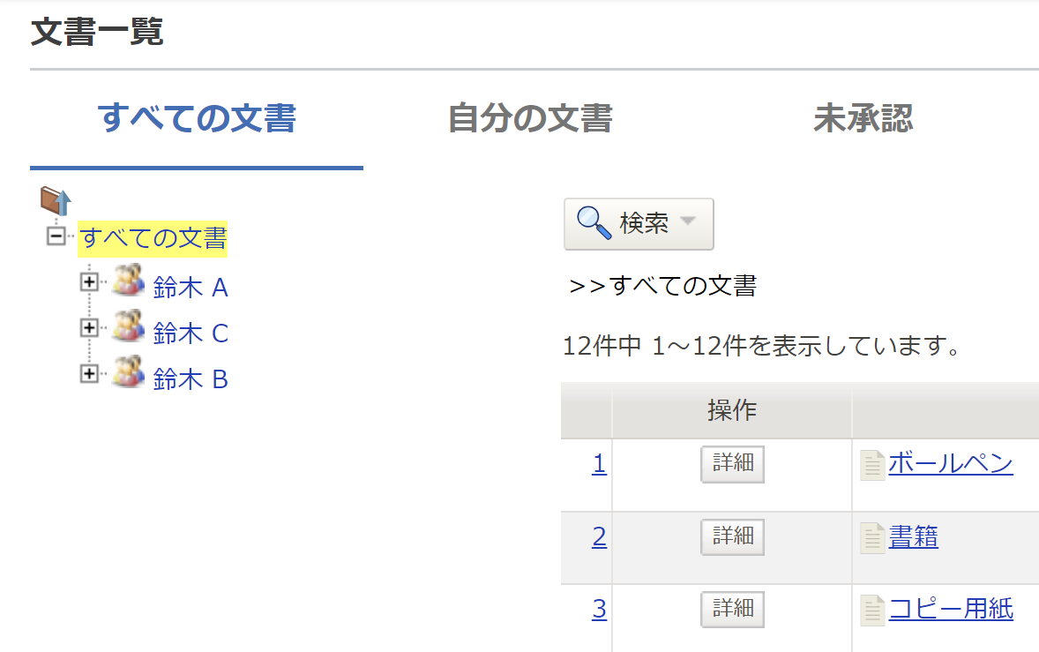
特定の業務アプリ内で検索する
画面上の「検索」から条件を指定して文書を絞り込みできます

Slide 24
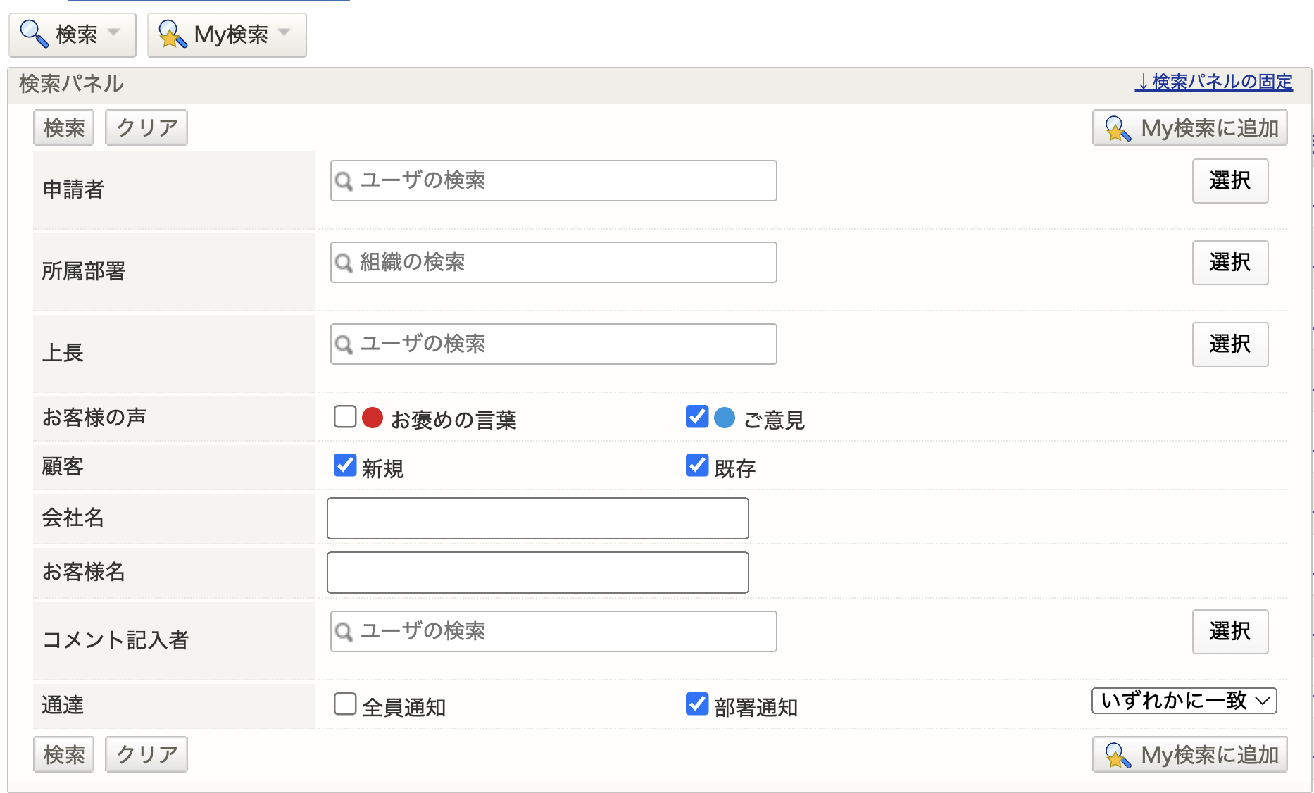
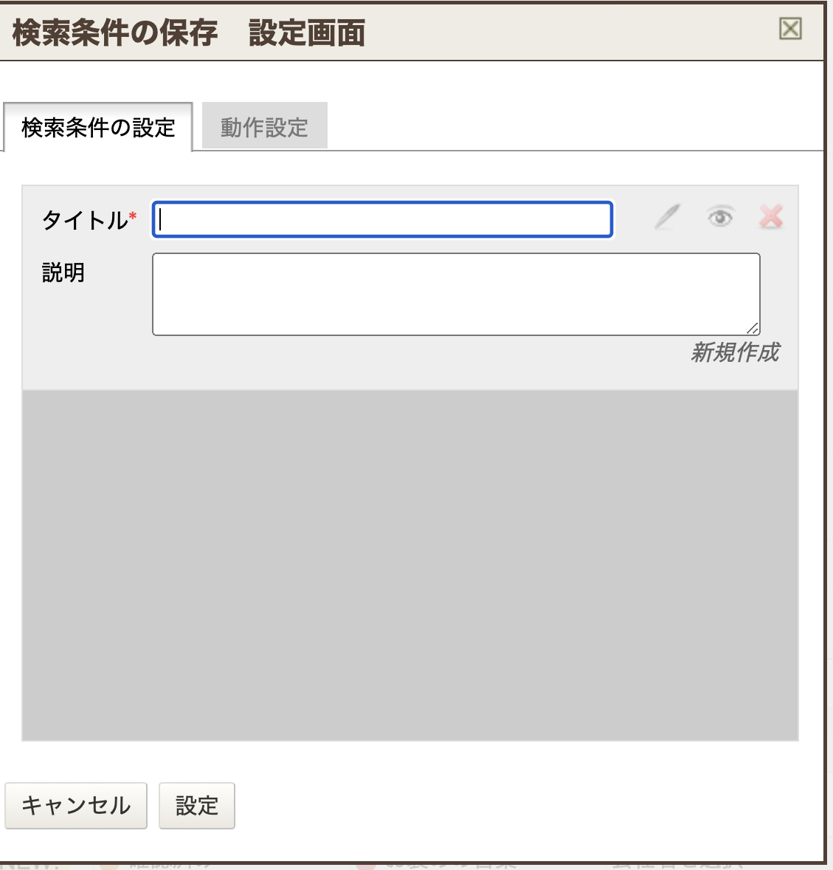
特定の業務アプリ内でよく使う検索項目を保存
よく使う検索項目を自分で登録することができます(複数登録可)
①検索をクリック
②My検索に追加をクリック
③必要事項を入力してを設定をクリック
次に使う時からは「My検索」をクリックすることで
設定したMy検索が出てきます

Slide 25
5. ワークフロー機能
-申請者編
-承認者編

Slide 26
ワークフロー機能の説明
文書を登録しためておくことのほかに文書を社内で回付するワークフローの機能があります

Slide 27
申請者編 –ワークフローを回して承認をもらう-

Slide 28
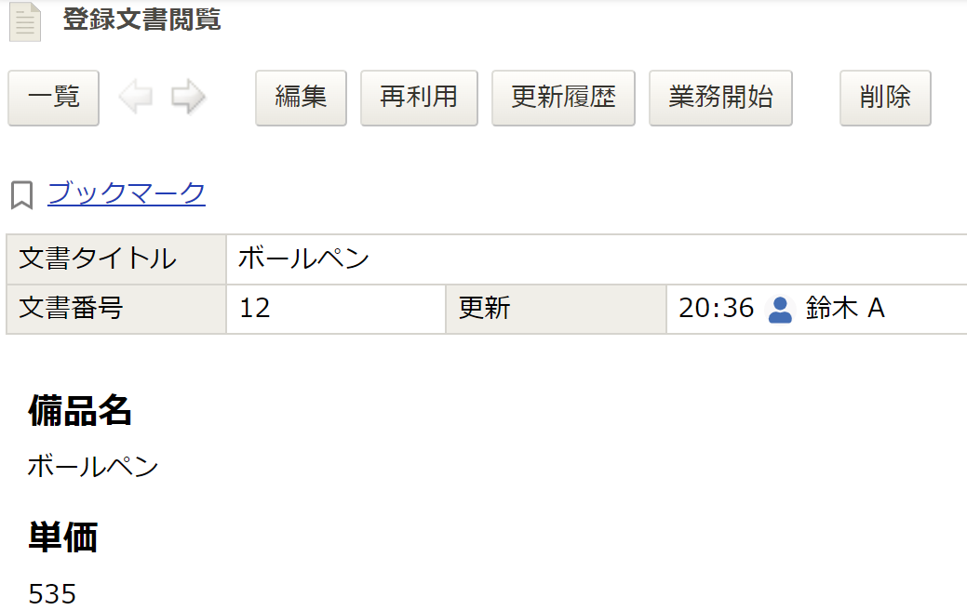
文書の申請方法①
文書を申請するには、文書詳細画面にある「業務開始」をクリックします
なかなか承認がされないというときは
業務開始をクリックしておらず
ワークフローが回っていない時もあるので
1度確認してみることをお勧めします！

Slide 29
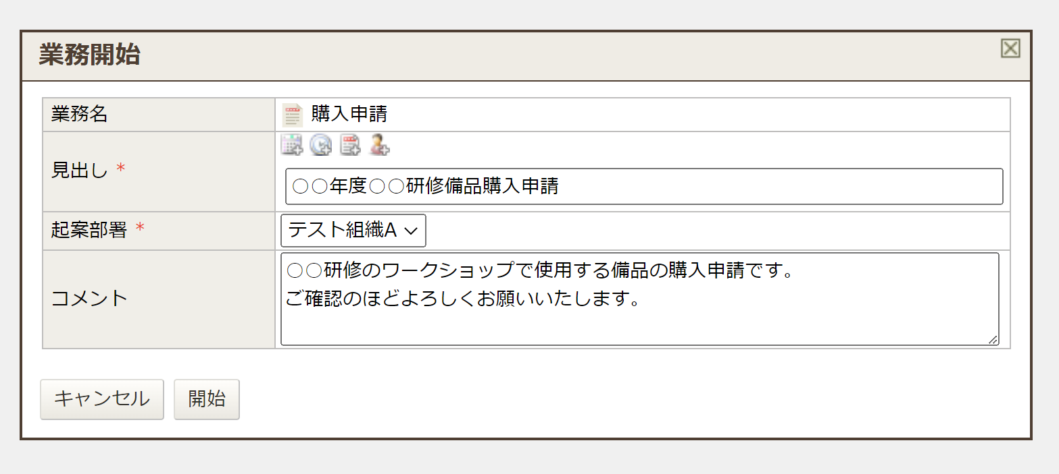
文書の申請方法②
業務開始画面に必要な情報を記載して「開始」をクリックしましょう

Slide 30
承認者編 –担当の文書を承認する-

Slide 31
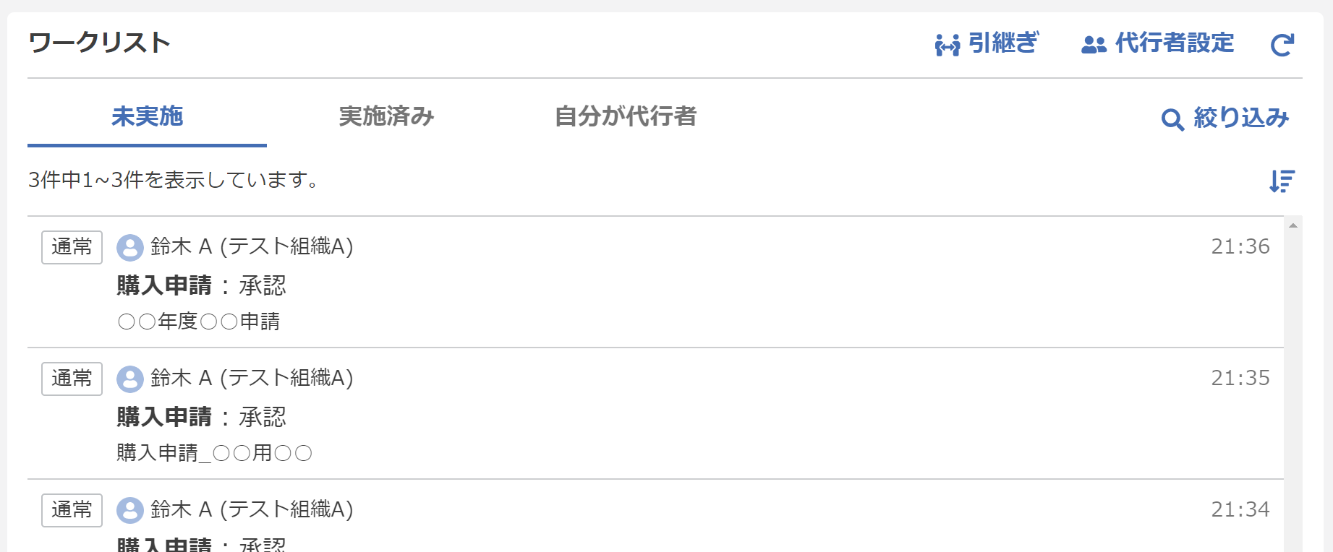
承認が必要な文書一覧
自分が担当者になっている文書は
トップ画面左下にある「ワークリスト」の「未実施」に表示されます

Slide 32
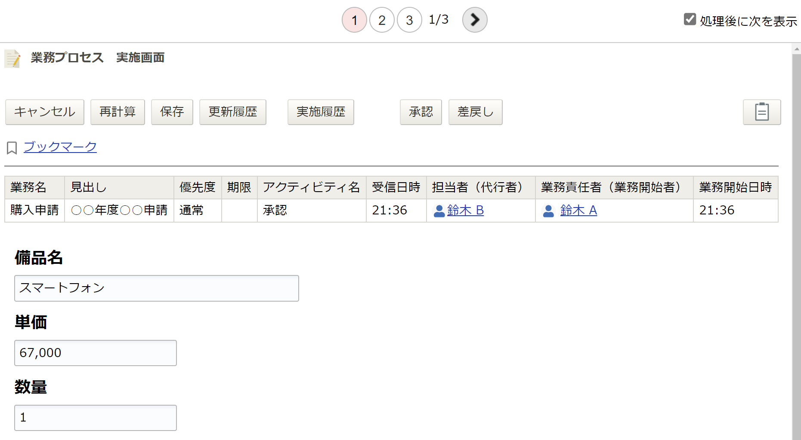
承認方法
①表示されている文書名をクリックし、実施画面が開きます
②画面上にある「承認」などのボタンを押すとフローが回ります

Slide 33
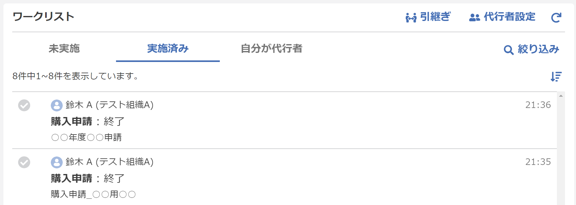
承認済み文書の確認方法
自分が承認した文書は、ワークリスト内の「実施済み」タブから確認できます

Slide 34
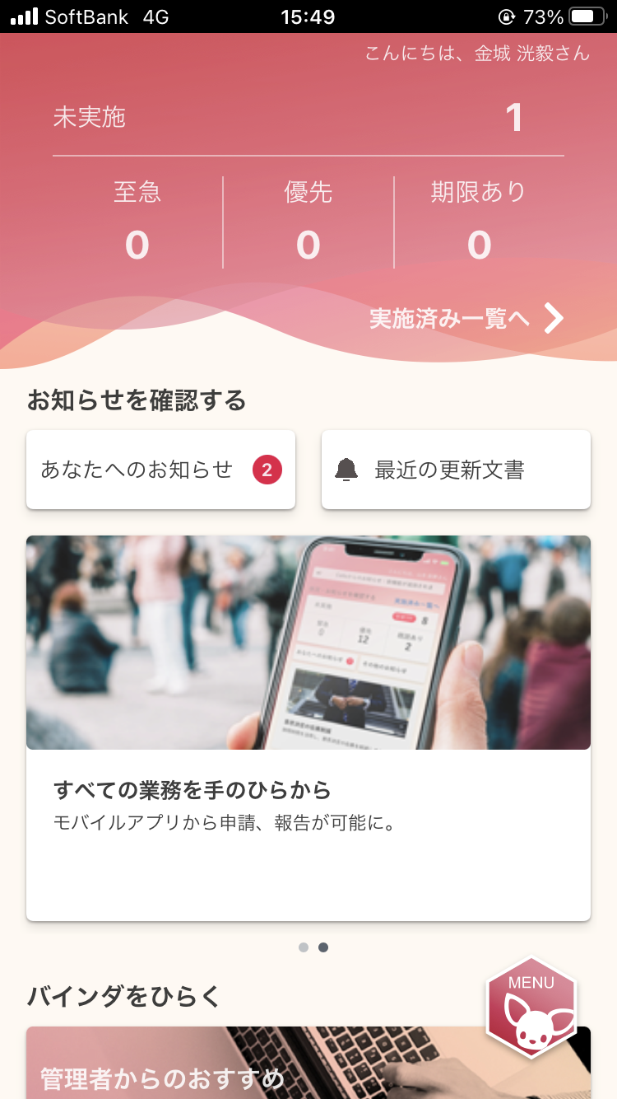
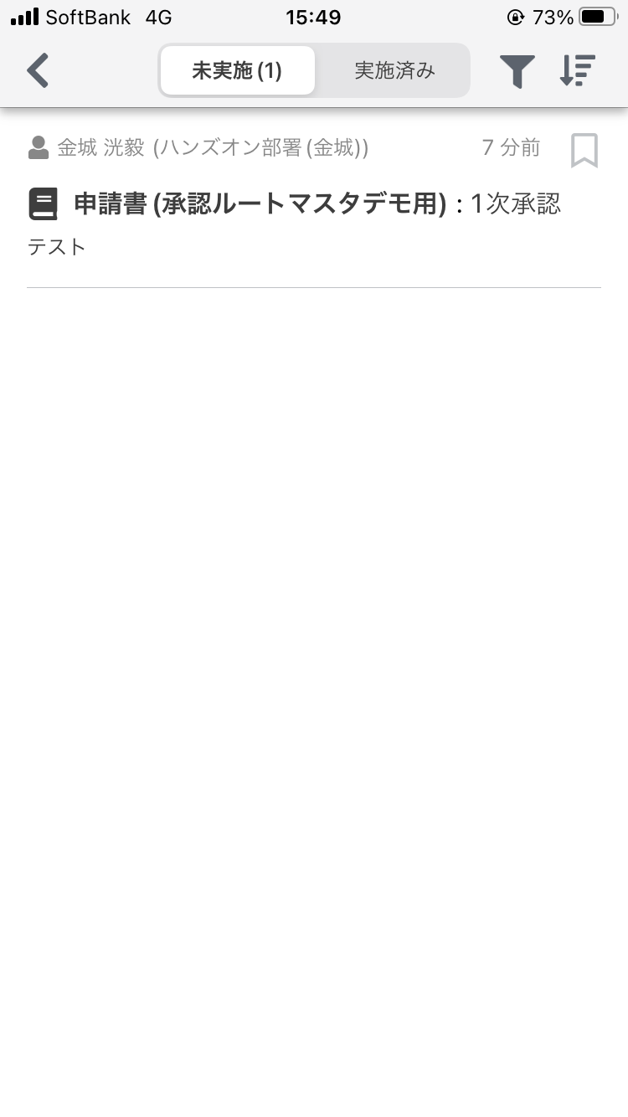
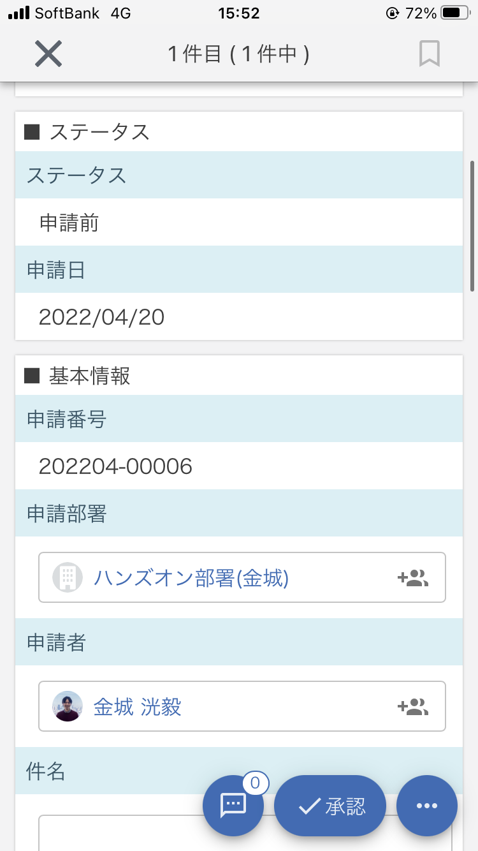
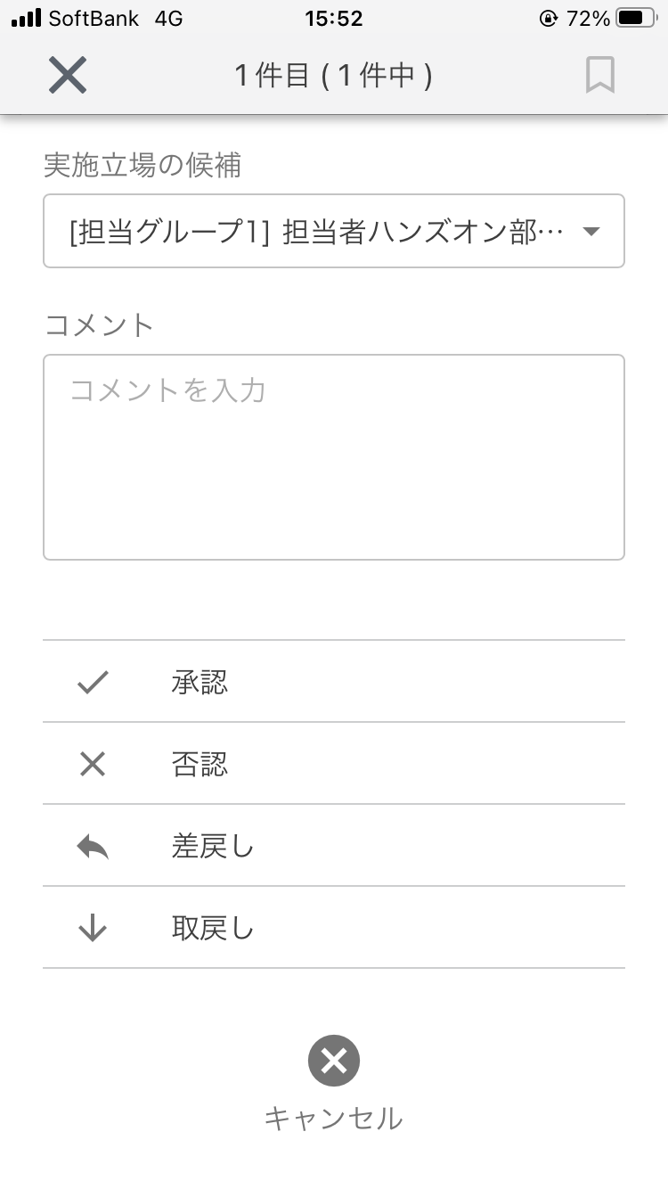
モバイルアプリを使った承認方法
モバイルアプリから承認をすることもできます

Slide 35
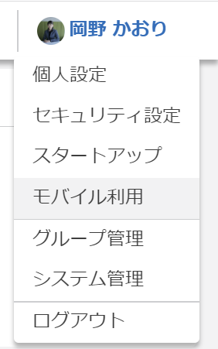
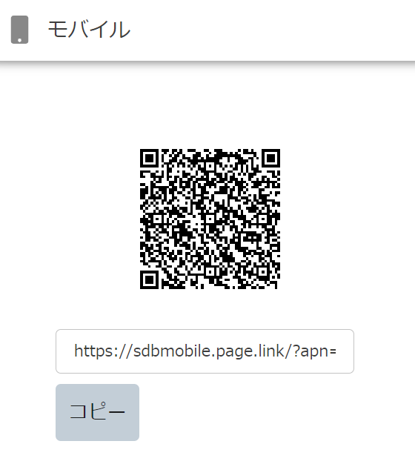
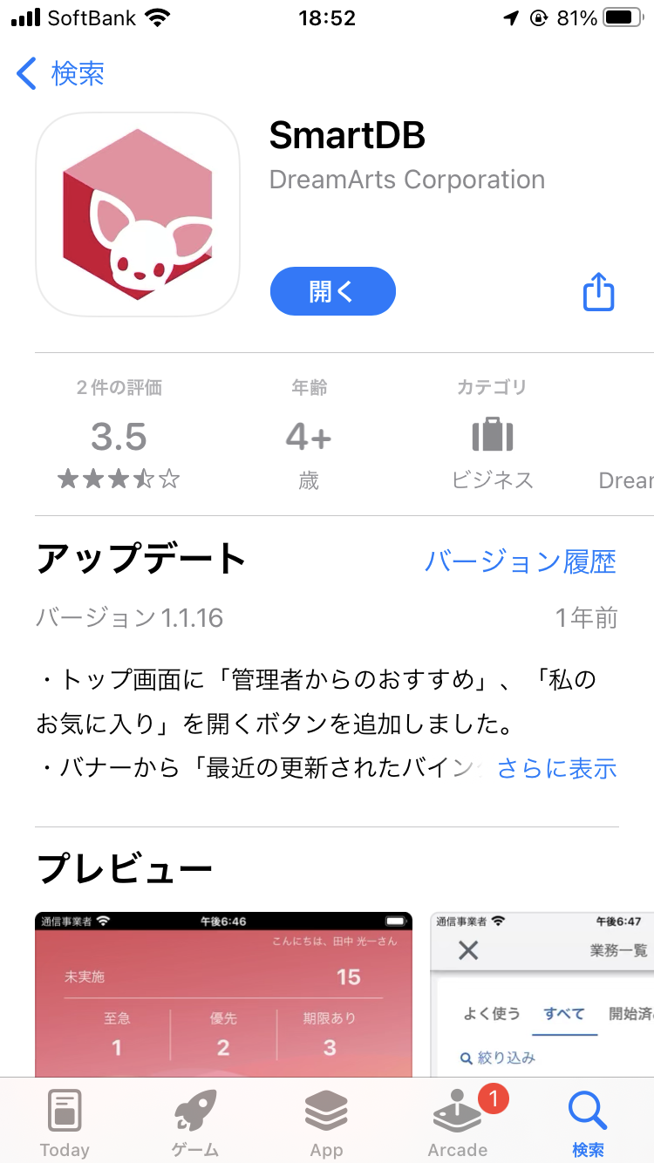
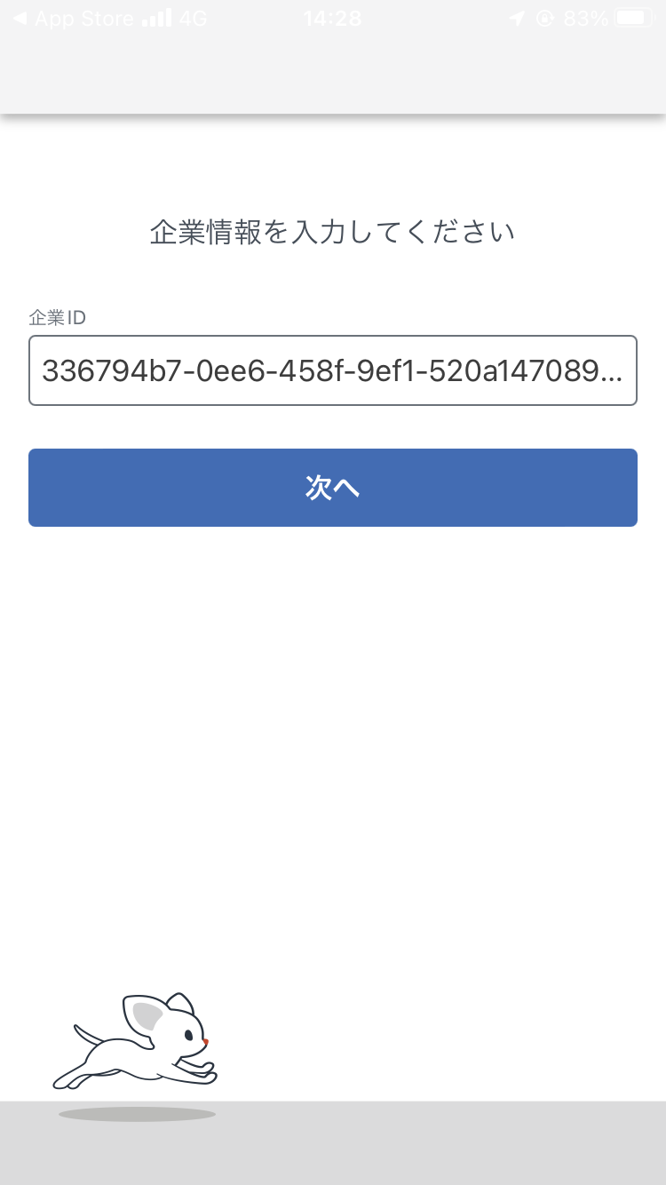


モバイルアプリのインストール方法
モバイルアプリを利用する場合は、インストールが必要です
❷
❸
❶
❹
※事前にモバイルアプリをインストールしている場合は❶❷❹の手順になります

